Slide 1



Slide 2


一例肝衰竭继发肺部混合感染的病例诊治分享

Slide 3

● 病例简介
摘要
1.独特性：肺癌，肝衰竭，肺部混合感染
2.背景：本病例在肺癌抗肿瘤治疗后出现肝衰竭，并在治疗过程中出现肺部碳青霉烯耐药鲍曼不动杆菌以及肺炎克雷伯菌、铜绿假单胞菌、阴沟肠杆感染，因肝衰竭，选用了以依拉环素为基础的联合用药方案，最终控制了感染与肝衰。

Slide 4
● 患者基础信息
1.人口学信息：患者男，64岁，退休职工，江西九江人
2.主诉：以“肺恶性肿瘤5月余，皮肤、巩膜黄染16天”于2024-10-16入院；5月余前在呼吸科确诊肺恶性肿瘤，后予以抗肿瘤化疗及免疫治疗；16天前出现皮肤、巩膜黄染，伴有畏寒发热，胸闷气促、乏力纳差、恶心呕吐，为求诊治来我科就诊。
3.既往史：肺恶性肿瘤5月余，多次行抗肿瘤化疗及免疫治疗。

Slide 5
● 入院后检查
1.体格检查：
T 36.5℃，P 80次/分，R 20次/分，BP 125/78mmHg，神清，肝病面容，皮肤、巩膜重度黄染，双肺呼吸音粗，可闻及明显干湿性啰音，心率80次/分，心律齐，腹软，腹部膨隆，无压痛反跳痛，脾肋下未及，双下肢无水肿，四肢肌力及肌张力正常。
2.辅助检查：
2024/10/16 血生化:天门冬氨酸氨基转移酶91.9U/L;总胆红素287.1 umol/L; 直接胆红素 267.1 umol/L;总蛋白50.7 g/L;γ谷氨酰转移酶 243 U/L;碱性磷酸酶 256 U/L;肌酐 49.1 umol/L;尿酸106μmol/L;肌酸激酶 21U/L;a羟丁酸脱氢酶 202 U/L; 钾 2.55 mmol/L;钠135.0 mmol/L;白蛋白 32.0 g/L。2024/10/17白细胞2.54*10^9/L;CRP42.97mg/L;PCT0.84ng/ml。凝血功能：凝血酶原时间22秒；D-二聚体6.62mg/L；活化部分凝血活酶时间37.6秒；纤维蛋白原2.91g/L。2024/10/21胸腹部CT示:检查所见:1.临床述肺恶性肿瘤复查:右肺上叶前段空洞结节，分叶状，大小约1.7*1.0cm，边缘见多发细小毛刺，较前变化不大，请结合临床并随诊。2.两肺多发密度增高影，边缘欠清，考虑感染，部分偏慢性，较前稍吸收，建议继续治疗后复查。3.两肺肺气肿。4.纵隔及右肺门多发稍大淋巴结，大者短径约1.4cm，较前变化不大。5.右锁骨上窝小淋巴结，较前相仿。6.主动脉壁钙化灶。7.双侧胸腔少许积液。8.双侧部分肋骨陈旧骨折;T7椎体轻度楔形变。9.所示上消化道置管中。10.胆囊高张，较前明显;Glisson鞘水肿可能，请结合临床。11.双肾小结石，大者直径约0.4cm，双肾周围新增少许渗出，双侧肾前筋膜增厚;右肾盂旁囊肿。12.前列腺增生并钙化。13.尿管置入中;膀胱微小结石可疑。14.新增盆腔少许积液。2024/10/25 腹部彩超提示:胆囊大小尚可，不高张，与医生沟通后，暂不穿刺置管引流术。

Slide 6
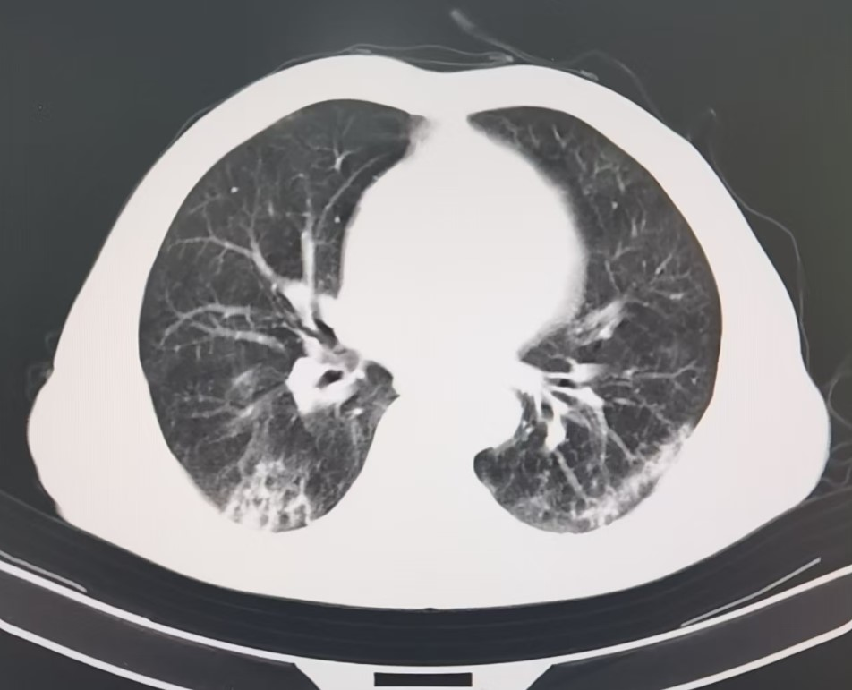
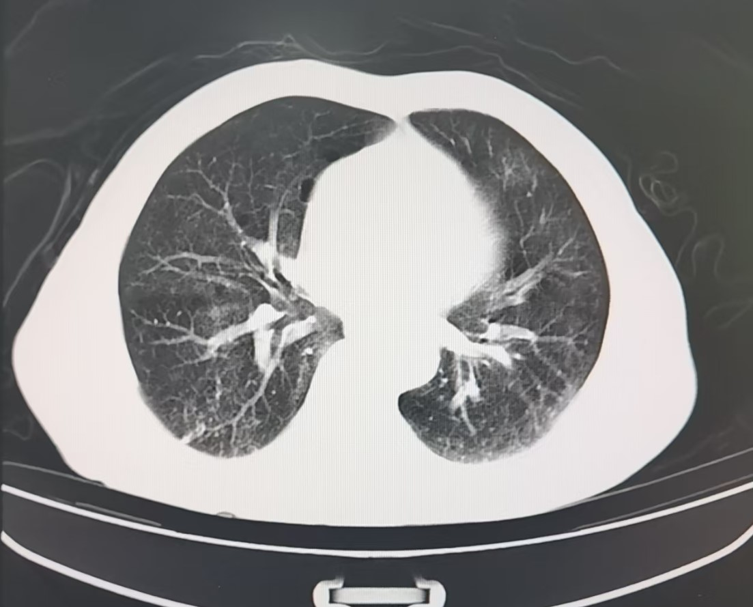
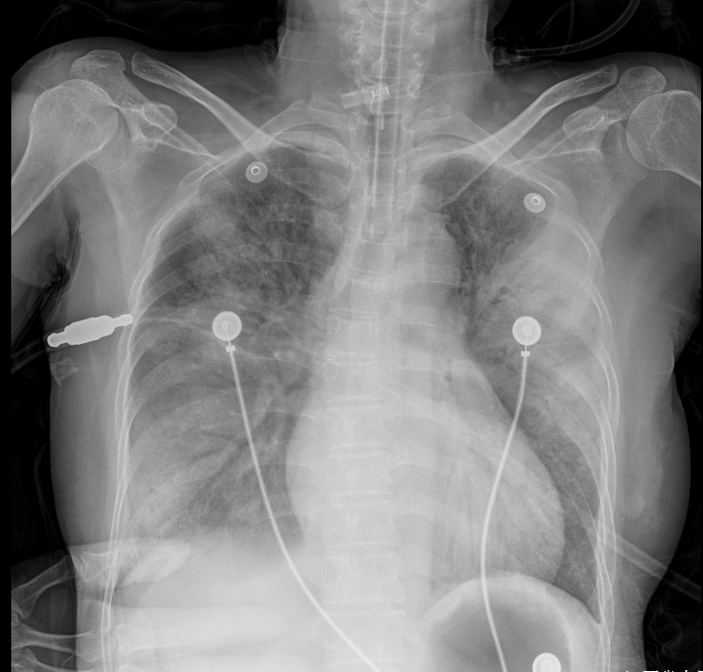
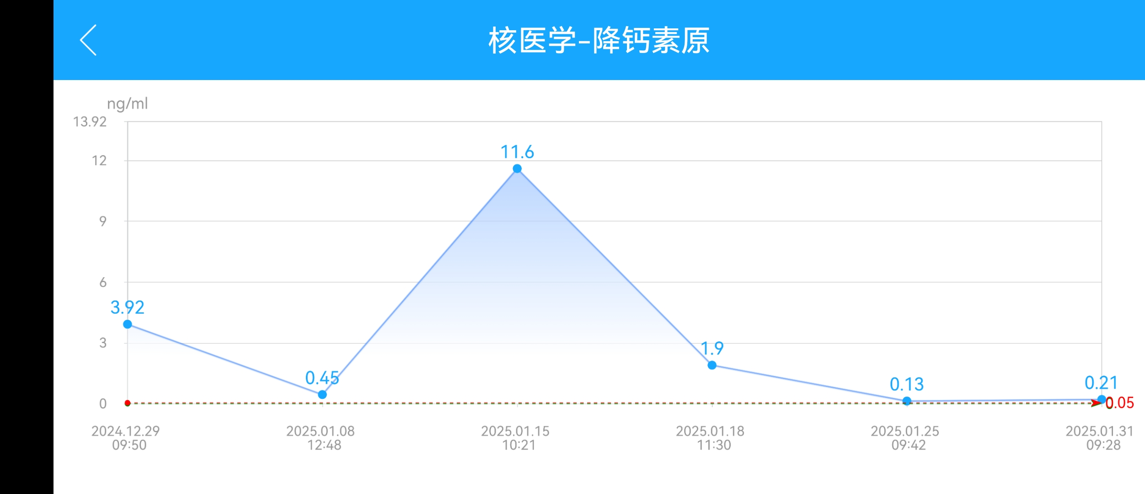
● 入院后检查
3.影像学检查：

Slide 7
● 诊断评估
诊断评估
1.初步诊断：1.肺恶性肿瘤 2.急性肝衰竭 3.肺部感染 4.肾结石 5.前列腺增生 6.低钾血症
2.诊断依据：1、肝功能检查显示胆红素急性升高，伴有凝血功能恶化，凝血酶原时间大于20秒。
2、胸部CT提示肺部感染，痰培养：碳青霉烯耐药鲍曼不动杆菌，铜绿假单胞菌，肺炎克雷伯菌，阴沟肠杆菌。
3.鉴别诊断：排除病毒性肺炎及免疫检查点抑制剂相关肺炎。

Slide 8
● 治疗过程
1.药物（头孢匹罗 2g q12h ivgtt 2天，哌拉西林钠他唑巴坦 4.5g q6h ivgtt 5天。
）
2.手术（无）

Slide 9
● 治疗过程
3.微生物/病理结果（2024-10-19 痰培养：碳青霉烯耐药鲍曼不动杆菌
2024-10-24 痰培养：铜绿假单胞菌
2024-10-29 痰培养：肺炎克雷伯菌、铜绿假单胞菌
2024-11-02 痰培养：阴沟肠杆菌）
4.方案调整（治疗前期予以患者头孢匹罗、哌拉西林钠他唑巴坦抗感染治疗，患者仍有反复发热，感染指标高，治疗效果不佳，因痰培养检出碳青霉烯耐药鲍曼不动杆菌以及肺炎克雷伯菌、铜绿假单胞菌、阴沟肠杆菌，且患者肝功能、凝血功能差，故改用依拉环素联合多粘菌素B治疗。）
5.指标追踪（精神、体力改善，体温正常，感染指标下降，痰液减少，肝功能逐步好转。）

Slide 10
● 治疗过程
3.时间轴记录:(折线图)

Slide 11

● 诊疗体会
1.疗效评价：1、患者感染指标明显好转，体温正常，达到临床治愈。2、患者为肝衰竭基础，使用依拉环素治疗中未出现明显不良反应。
2.局限性：未做联合药敏。
3.结论：肝衰竭合并肺部耐药菌感染治疗难度大，可选择药物有限，依拉环素效果良好且不良反应少，是可靠的选择之一。

Slide 12
感谢观看
敬请指导

